Slide 1



《人工智能与Python程序设计》——卷积神经网络
人工智能与Python程序设计 教研组

Slide 2
提纲
单个卷积层
池化层
卷积神经网络
经典卷积神经网络
卷积神经网络

Slide 3
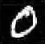


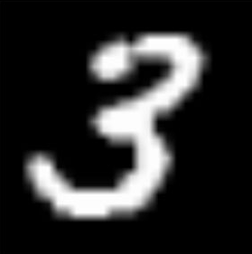
手写数字识别
3×32×32的RGB图片中含有某个数字，识别它是从0-9这10个数字中的哪一个
分类问题

Slide 4
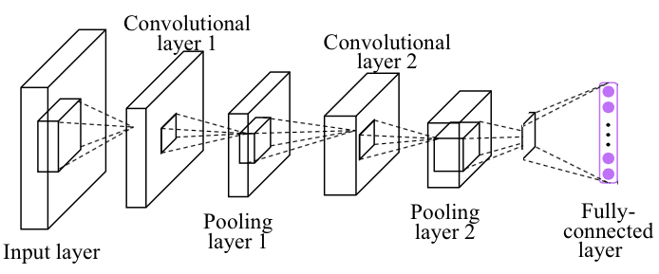
卷积神经网络
类似LeNet-5 （Yann LeCun创建）

Slide 5
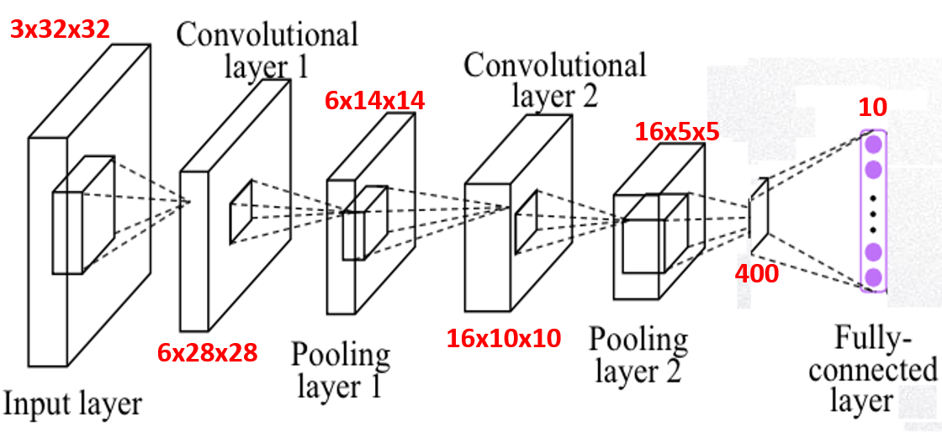
卷积神经网络
输入是3×32×32的矩阵，第一层使用滤波器大小为5×5，步幅是1，padding是0，滤波器个数为6，那么输出为6×28×28。将这层标记为CONV1，增加偏差，应用非线性函数（如ReLU）后输出结果。

Slide 6
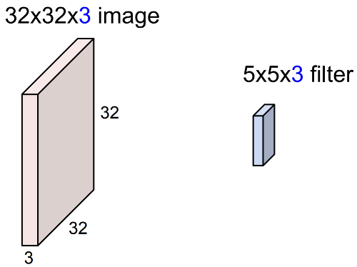
单个卷积层
输入图片大小是3×32×32
用3×5×5的卷积核
输出：（32+0-5）/1 + 1

Slide 7
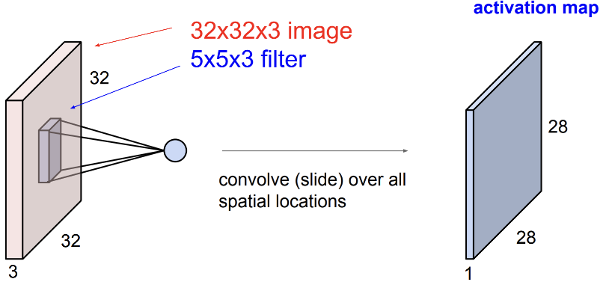
单个卷积层
单个卷积核得到特征图

Slide 8
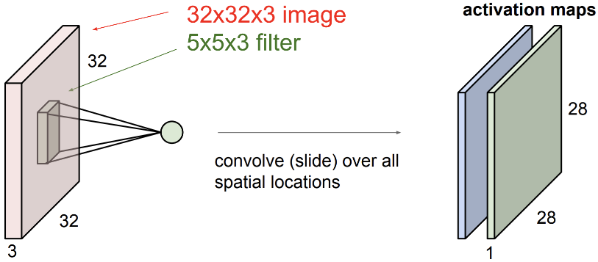
单个卷积层
每个卷积核得到一个特征图

Slide 9
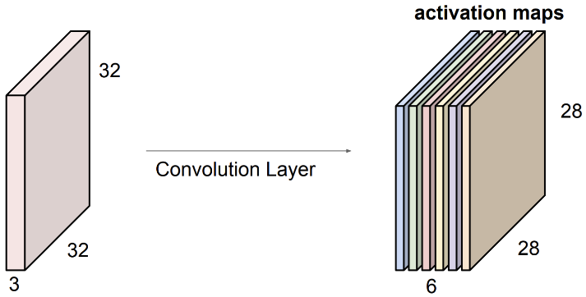
单个卷积层
总共有6个卷积核

Slide 10
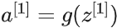
单个卷积层
前向传播（在每个局部）：
非线性函数：
滤波器用变量 表示。
每个局部共进行了多少次乘法运算和加法运算？
应用激活函数ReLU，得到的6×28×28矩阵成为神经网络的下一层的输入。
通过这个过程把一个3×32×32维度的输入图像变换为一个6×28×28维度的特征图，这就是卷积神经网络的一层

Slide 11
单个卷积层
前向传播： ，其中输入
非线性函数：
滤波器用变量 表示。在卷积过程中，对25×3个数进行操作，取这些数做乘法，实际分别执行了一个线性函数，作用类似于 ，得到6个28×28矩阵，然后加上偏差。
应用激活函数ReLU，得到的6×28×28矩阵成为神经网络的下一层的输入。
通过这个过程把一个3×32×32维度的 变换为一个6×8×28维度的 ，这就是卷积神经网络的一层

Slide 12
Pytorch卷积层
Pytorch实现这些只需要一行代码
nn.Conv2d(self, in_channels, out_channels, kernel_size, stride=1, padding=0, dilation=1, groups=1, bias=True))
in_channel: 输入数据的通道数；
out_channel: 输出数据的通道数；
kennel_size: 卷积核大小，可以是int，或tuple；
stride：步长；
padding

Slide 13
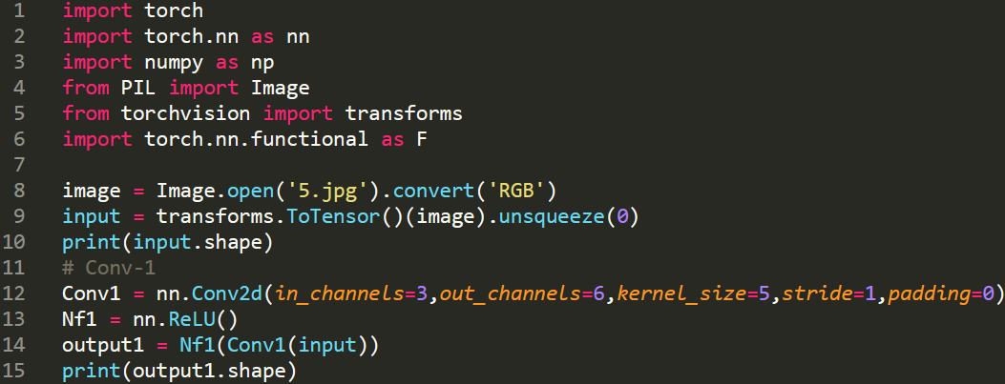
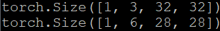
Pytorch卷积层

Slide 14
提纲
单个卷积层
池化层
卷积神经网络
经典卷积神经网络
卷积神经网络

Slide 15
卷积神经网络
在第一个卷积层之后，构建一个池化层，这里选最大池化，过滤器为2×2，步幅为2，padding为0。最终输出为6×14×14，将该层标记为POOL1。

Slide 16
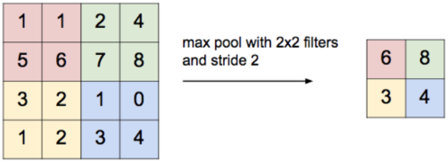
池化层
特征图展开成向量可能维度很大
池化：缩减模型的大小；提高计算速度；提高所提取特征的鲁棒性
Max pooling：

Slide 17
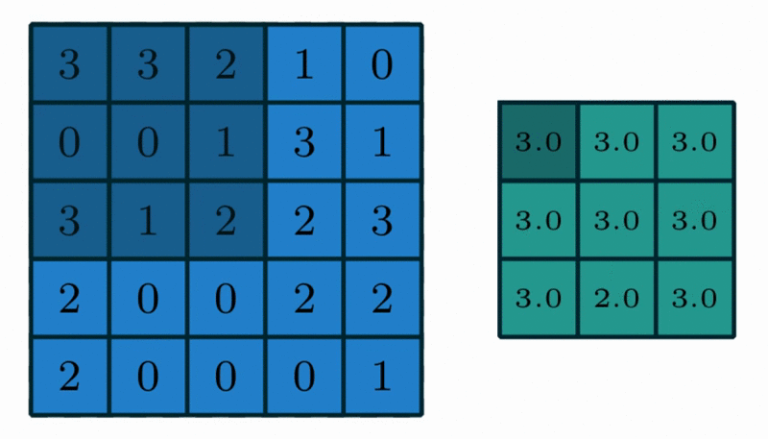
最大池化
最大池化

Slide 18
最大池化
输入可能是神经网络中某一层的非激活值，可以看作是某些特征的集合。数字大意味着可能探测到了某些特定的特征。
如果在过滤器中提取到某个特征，那么保留其最大值。如果没有提取到这个特征，可能在左下象限中不存在这个特征，那么其中的最大值也还是很小。

Slide 19
最大池化
最大池化有一组超参数，但并没有参数需要学习。一旦确定了f和s，它就是一个固定运算，梯度下降无需改变任何值。
计算卷积层输出大小的公式同样适用于最大池化。
如果输入是三维的，那么输出也是三维的。例如，输入是nc×5×5， f=3，s=1，那么输出是nc×3×3。计算最大池化的方法就是分别对每个通道执行刚刚的计算过程。

Slide 20
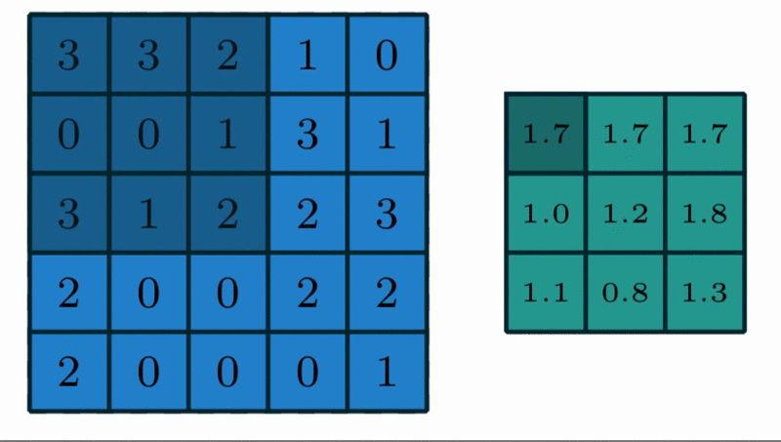
平均池化
选取的不是每个过滤器的最大值，而是平均值
f=3，s=1

Slide 21
Pytorch池化层
nn.MaxPool2d(kernel_size, stride=None, padding=0, dilation=1, return_indices=False, ceil_mode=False)
kennel_size: 卷积核大小，可以是int，或tuple；
stride：步长；
padding
nn.AvgPool2d(kernel_size, stride=None, padding=0, ceil_mode=False, count_include_pad=True)

Slide 22
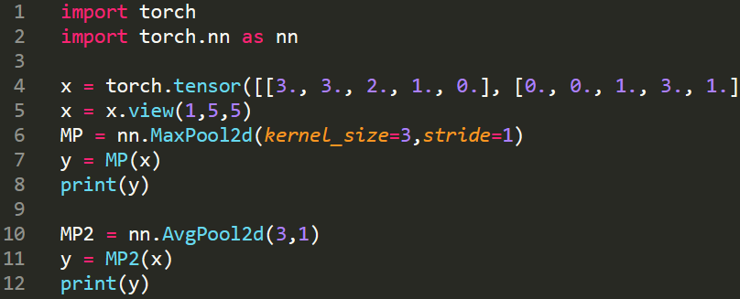
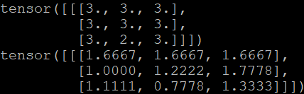
Pytorch池化层

Slide 23
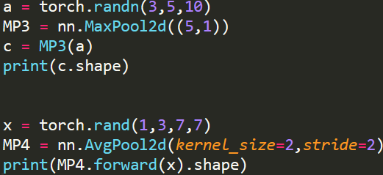
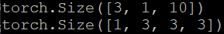
Pytorch池化层

Slide 24
池化层总结
池化的超参数包括过滤器大小f、步幅s、池化方式（最大池化和平均池化），常用的参数值为f=2，s=2，效果相当于高度和宽度缩减一半。
也可以增加表示padding的其他超参数，但很少这么用。
输入通道与输出通道个数相同，因为对每个通道都做了池化。
池化过程中没有需要学习的参数，只有这些超参数，可以是手动设置的，也可以是通过交叉验证设置的。

Slide 25
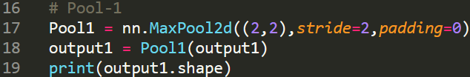
卷积神经网络
构建一个池化层，这里选最大池化，过滤器为2×2，步幅为2，padding为0。最终输出为6×14×14，将该输出标记为POOL1。
在计算神经网络有多少层时，通常只统计具有权重和参数的层。这里，把CONV1和POOL1共同作为一个卷积，并标记为Layer1。

Slide 26
层的划分
在卷积神经网络文献中，卷积有两种分类，这与所谓层的划分有关。
一类卷积是一个卷积层和一个池化层一起作为一层，这就是神经网络的Layer1。
另一类卷积是把卷积层作为一层，而池化层单独作为一层。
在计算神经网络有多少层时，通常只统计具有权重和参数的层。因为池化层没有权重和参数，只有一些超参数。
在阅读网络文章或研究报告时，可能会看到卷积层和池化层各为一层的情况，这只是两种不同的标记术语。这里我们用CONV1和POOL1来标记，两者都是神经网络Layer1的一部分。

Slide 27
提纲
单个卷积层
池化层
卷积神经网络
经典卷积神经网络
卷积神经网络

Slide 28
卷积神经网络
再构建一个卷积层，过滤器大小为5×5，步幅为1，这次用16个过滤器，最后输出一个16×10×10的矩阵，标记为CONV2。

Slide 29
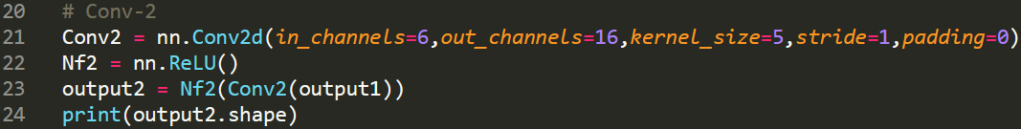
练习：CONV2
第二层卷积，16个5*5的卷积核

Slide 30
卷积神经网络
最大池化层，f=2, s=2, 最后输出为16×5×5，标记为POOL2
第二个卷积层和最大池化层组成Layer2

Slide 31
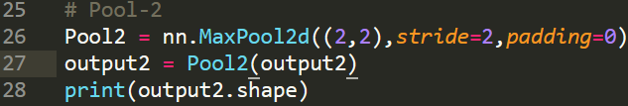
练习：POOL2
POOL2

Slide 32
卷积神经网络
16×5×5矩阵包含400个元素，平整化为一个大小为400的一维向量
400个单元作为输入，10个单元作为输出，构建全连接层（FC）

Slide 33
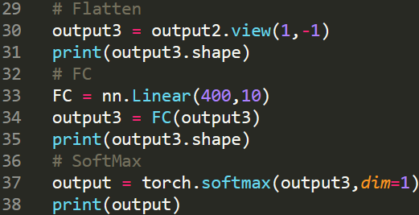
卷积神经网络
16×5×5矩阵包含400个元素，平整化为一个大小为400的一维向量
400个单元作为输入，10个单元作为输出，构建全连接层（FC）
“全连接”：维度为400×10，这400个单元与这10个单元的每一项连接，有10个输出；对输出做SoftMax，得到属于各个数字的概率

Slide 34
卷积神经网络
随着神经网络深度的加深，高度和宽度通常都会减少（从32×32到28×28，到14×14，到10×10，再到5×5），而通道数量会增加（从3到6到16不断增加），然后使用一个全连接层。
在神经网络中，另一种常见模式就是一个或多个卷积后面跟随一个池化层，然后一个或多个卷积层后面再跟一个池化层，然后是几个全连接层，最后是一个softmax。

Slide 35
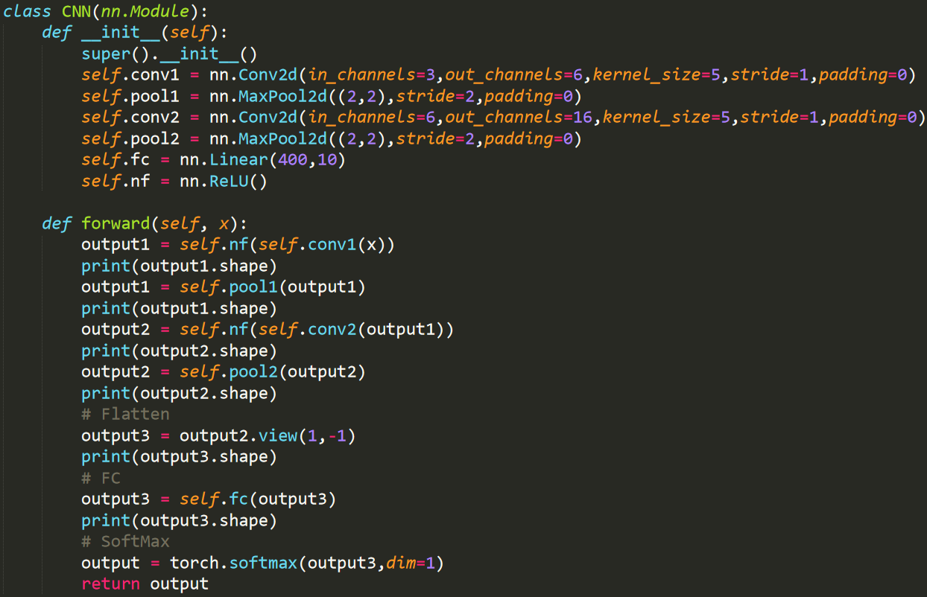
搭建卷积神经网络

Slide 36
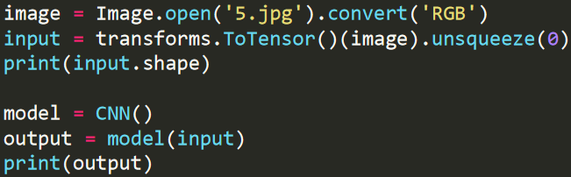
搭建卷积神经网络
前向计算

Slide 37
练习
3×32×32的图片，第一层用6个大小为5×5的滤波器，这一层有多少个参数？
不论输入图片有多大，参数始终都是450个。即使这些图片很大，参数却很少，这就是卷积神经网络的一个特征，可以“避免过拟合”。
已经知道到如何提取6个特征，可以应用到大图片中，而参数数量固定不变，此例中提取一种特征只需要75个参数，相对较少。

Slide 38
为什么使用卷积
参数数量
3×32×32的图片，假设用6个大小为5×5的滤波器，输出维度为6×28×28，每个滤波器有5×5×3+1=76个参数，共76×6=456个参数。
如果用全连接层，输入3×32×32=3072个节点，输出 6×28×28 =4704个节点，参数数量4074×3072≈1400万
如果图片大小为1000×1000，全连接权重矩阵会变得非常大。卷积参数数量保持不变。

Slide 39
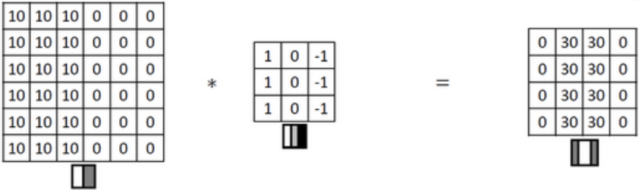
为什么使用卷积
参数共享
特征检测如垂直边缘检测如果适用于图片的某个区域，那么它也可能适用于图片的其他区域。每个特征检测器都可以在输入图片的不同区域中使用同样的参数。

Slide 40
为什么使用卷积
稀疏连接
例：0是通过3×3的卷积计算得到的，它只依赖于这个3×3的输入的单元格，右边这个输出单元（元素0）仅与36个输入特征中9个相连接；其它像素值都不会对输出产生任影响。

Slide 41
为什么使用卷积
卷积神经网络通过参数共享和稀疏连接这两种机制减少参数，以便用更少的训练数据来训练，防止过拟合。
平移不变性：向右移动两个像素，图片中的猫依然清晰可见；因为神经网络的卷积结构使得即使移动几个像素，这张图片依然具有非常相似的特征。

Slide 42
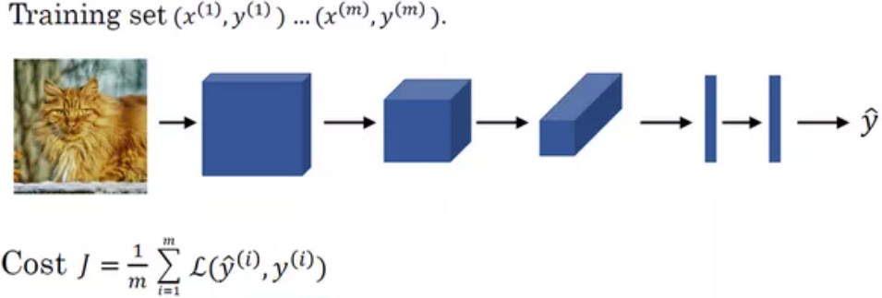
卷积神经网络训练
训练集：x表示一张图片，y是类别标注
损失函数：如果使用交叉熵损失函数，不需要做softmax
优化器：例如梯度下降法或Adam

Slide 43
提纲
单个卷积层
池化层
卷积神经网络
经典卷积神经网络
卷积神经网络

Slide 44
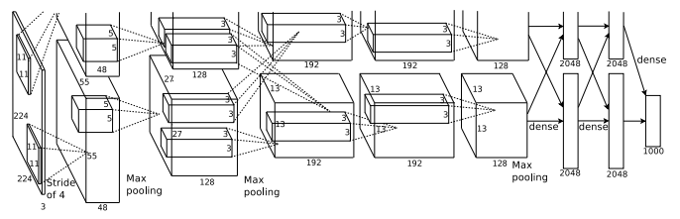
AlexNet
(1). 使用了ReLU激活函数
(2). 使用了随机失活(dropout)
(3). 大量使用数据扩充技术

Slide 45
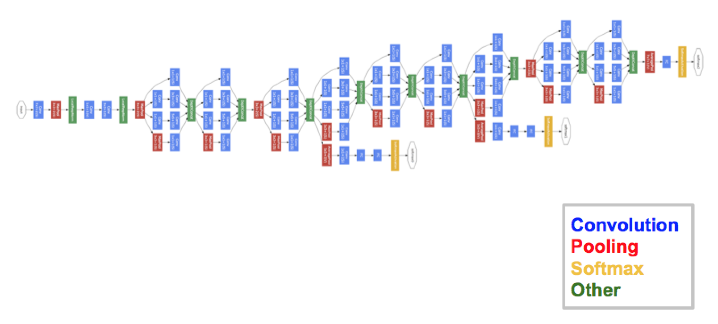
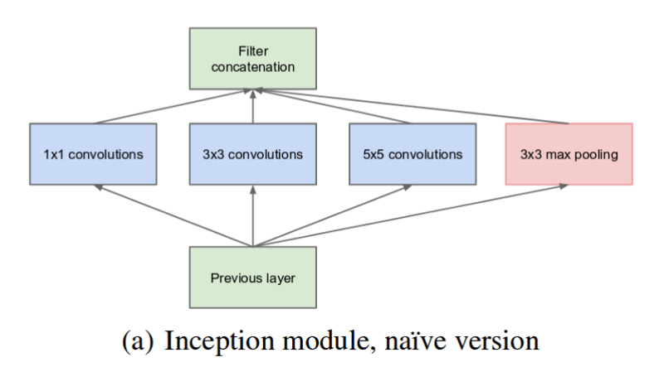
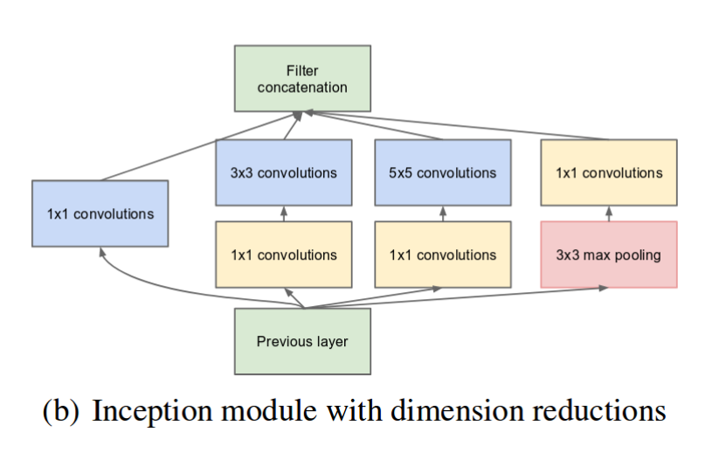
GoogLeNet
(1). 多分支分别处理，并级联结果。(2). 为了降低计算量，用了1×1卷积降维

Slide 46

VGG
(1). 结构简单
(2). 参数量大，而且大部分的参数集中在全连接层中
(3). 合适的网络初始化和使用批量归一(batch normalization)层对训练深层网络很重要

Slide 47
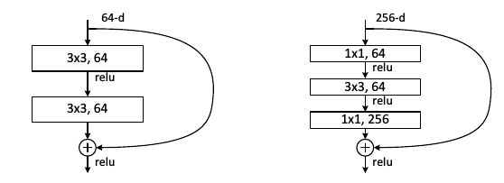
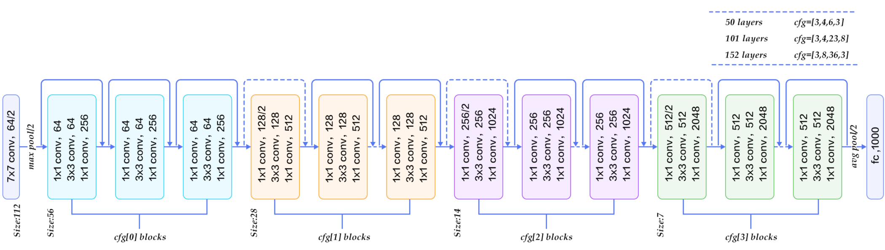
ResNet
(1). 使用残差连接
(2). 大量使用批量归一层
(3). bottleneck结构

Slide 48
谢谢！

Slide 49
3x32x32
6x14x14
10
16x5x5
400
16x10x10
6x28x28

